Slide 1
Características y Desarrollos

Slide 2
Equipos Implementados
HUB
SWITCH
SWITCH VLAN
ROUTER
PC

Slide 3
Hub
Elemento repetidor de tramas
HUB
4 PUERTOS DE RED

Slide 4
Switch
SWITCH
7 PUERTOS DE RED
TABLA DE DIRECCONES MAC POR PUERTO

Slide 5
SWITCH VLAN
17 PUERTOS DE RED
TABLAS DE DIRECCION MAC POR PUERTO
POSIBILIDAD DE CREAR VLAN Y ASOCIAR LOS PUERTOS DEL SWITCH

Slide 6
ROUTER
6 PUERTOS ETHERNET, CON TABLA ARP
DIRECCION MAC DE ASIGNACION ALEATORIA A CADA PUERTO
CONFIGURACION DE IP, MASCARA , DEFAULT GATEWAY Y HABILITACION Y DESABILITACION DE PUERTOS ETHERNET
CONFIGURACION DE ENRUTAMIENTO INTERNO, ESTATICO Y DINAMICO
HABILITACION Y DESABILITACION DE ENRUTAMIENTO MEDIANTE RIP V2
PUERTO ETHERNET

Slide 7
PC
CONFIGURACION DEL NOMBRE DE EQUIPO
CONFIGURACION DIRECCION IP,DEFAULT GATEWAY, HABILITACION DE PUERTO, DIRECCION MAC PREDETERMINADA Y ALEATORIA
TABLA ARP

Slide 8
PROTOCOLOS
ARP
ICMP PING
VLSM/SUBNETING
RIP V2
TCP

Slide 9
MODELO OSI
ENCAPSULACMIENTO DE PDU
DESENCAPCULAMIENTO PDU

Slide 10
PUNTAS DE MEDICION
UTP
Observa la información que pasó por el cable de conexión entre dos equipos
SWITCH
Accede a la información que e recibidad por el switch,y podemos ver sus tablas de filtrado de MAC
RAUTER
PC
PUERTO ETHERNET
Se accede a la información recibida, además se observa el proceso de encapsulación y desencapsulación de la PDU
Se tienen dos puntas, una para observar los encabezados del protocolo TCP, y la otra para ver el encapsulamiento de los datos.
Se adcede a la información de la tabla ARP del puerto.

Slide 11
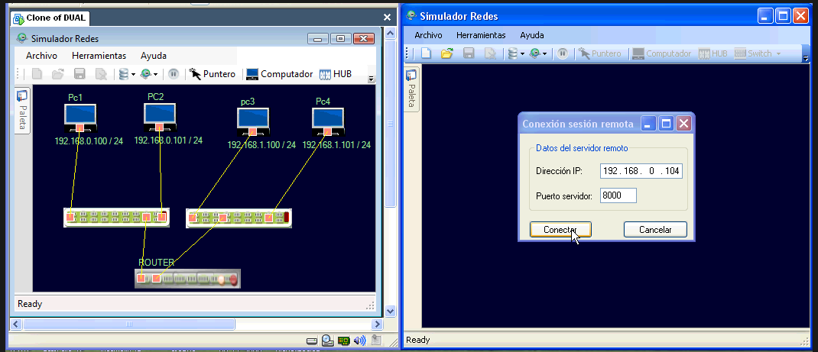
Acceso compartido
Se comparte el entorno grafico del simulador
Acceso a servidor remoto

